Slide 1

Exploiting Contactless Side Channels in Wireless Charging
Power Banks for User Privacy Inference via Few-shot Learning
基于无线充电宝中的非接触侧信道和小样本学习进行用户隐私推断
汇报人： 张嘉豪、陈梓淳
指导老师： 邹永攀

Slide 2
目录
1. 介绍
2. 背景
3. 激励示例和威胁模型
4. 攻击设计
5. 评估
6. 讨论
7. 相关的工作
8. 结论

Slide 3
1. 介绍

Slide 4
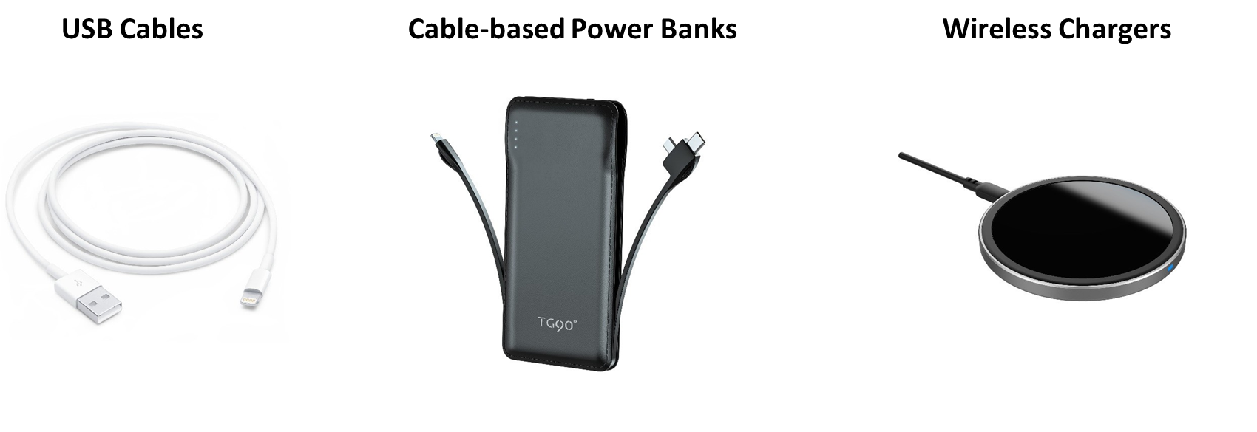
1. 介绍
社会发展：
移动电源几乎已经成为许多人在户外给智能手机充电的必备设备之一
由于无线充电技术的日益普及，许多新发布的移动电源都开始支持无线充电
问题：无线充电或纯有线充电宝都可以从充电的智能手机中推断用户隐私
1/32

Slide 5
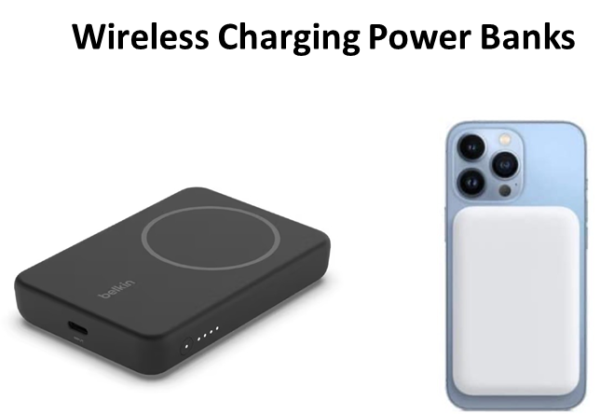
1. 介绍
无线充电宝：（似乎能够克服隐私泄露问题）
无线充电宝不需要USB线。USB线可以用来收集侧道信息，即充电电流，从而窃听用户隐私。
无线充电宝根据电量动态调节电源。因此，报道中收集电源线中迹线(如电流和电压)并假设电源稳定的攻击不适用于无线充电充电宝。
异构无线充电宝依赖于经过良好训练的模型，这些模型在不同充电移动电源之间通用性差，使得攻击成本在实践中经济上不可接受。
2/32

Slide 6
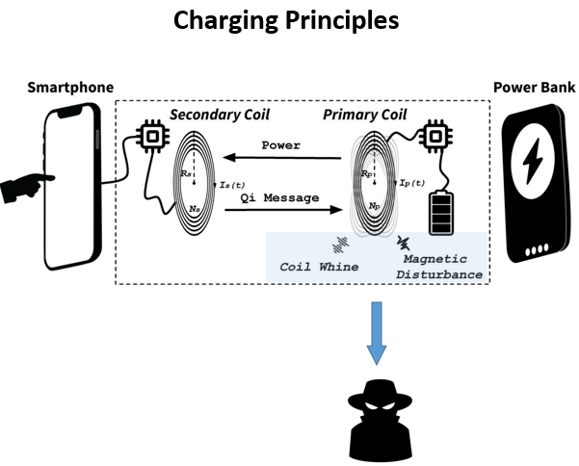
1. 介绍
新的非接触式无线充电侧信道攻击
不危害移动电源和智能手机
利用两个物理现象：辐射的线圈啸叫和感应的环境磁场扰动（源于智能手机活动引起的负载变化，这些变化会轻微振动无线充电移动电源的内部线圈。）
可以确定充电设备的类型和电池状态，并推断用户在充电智能手机上的活动。
3/32

Slide 7
1.介绍
贡献
一种新的侧信道攻击，利用新的测信道，线圈啸叫和感应磁场扰动，以非接触式方式攻击无线充电电源
一个新的攻击框架，BankSnoop。解决了以前无线充电侧信道攻击中的限制
广泛的评估。BankSnoop具有较高的准确率，具有很强的自适应能力
4/32

Slide 8
2. 背景

Slide 9
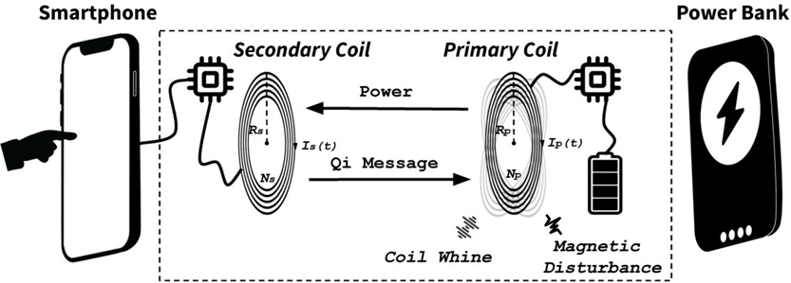
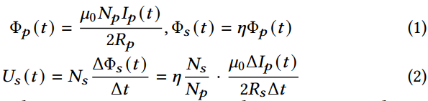
2.背景
无线充电宝
利用电磁感应
智能手机会随着运行的应用消耗更多电量而提高充电速度
5/32

Slide 10

2.背景
两个物理现象
无线充电电源根据其电池电量的高低来控制线圈内的运行电流𝐼𝑝(𝑡)
线圈啸叫，又称电磁感应声噪声，是在电磁力(如麦克斯韦应力张量、磁致伸缩和洛伦兹力)的激励下，线圈振动而产生的微音现象
磁场干扰。充电过程中，不同的智能手机用户交互会引起感应电流的变化，从而对环境电磁场产生干扰。
6/32

Slide 11
3. 激励示例和威胁模型

Slide 12
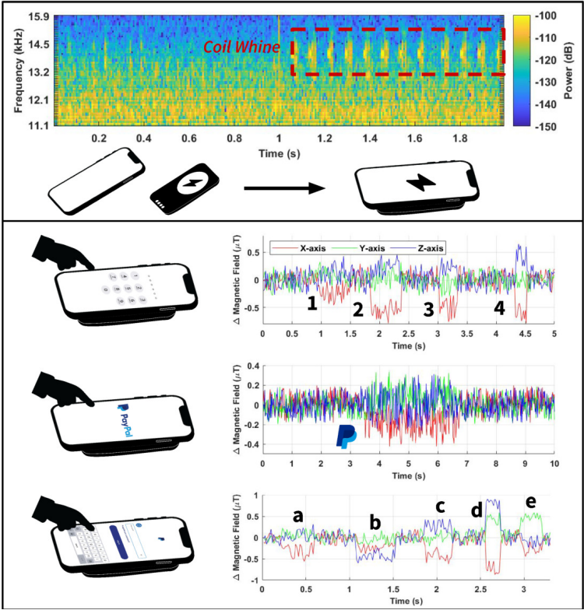
3.激励示例和威胁模型
激励示例
将无线充电宝连接到智能手机后，就会检测到线圈啸叫。
当启动一个应用程序(如PayPal)时，磁场会显示出明显的干扰。
磁场干扰还可以反映和区分解锁数字键盘和全尺寸QWERTY键盘上的不同按键
7/32

Slide 13
3.激励示例和威胁模型
威胁模型
场景设定：用户使用无线充电移动电源为智能手机充电，而攻击者试图在这个过程中利用物理特征进行隐私泄露。
攻击者的能力：可以放置一个小型的攻击设备，以记录线圈啸叫和测量环境磁场扰动。(靠近移动电源，可以隐藏）
攻击者的限制：
不一定得知手机和移动电源的详细信息（型号、电池状态）
不认为攻击者可以破坏移动电源或安装恶意软件来获取电流/电压迹象。
没有设备直线视图（LoS view），并不知道充电开始的具体时间。
不太可能收集大量的隐私数据样本，用于训练多个隐私推断模型。
8/32

Slide 14
4. 攻击设计

Slide 15
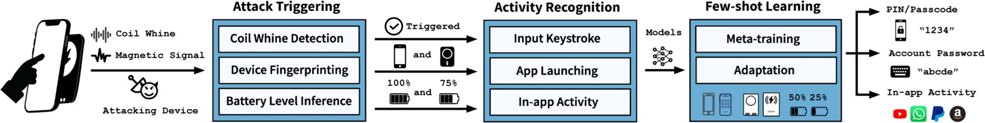
4.攻击设计
获取信号： 攻击者首先获取线圈啸叫和磁场信号以确认充电状态。
触发攻击： 触发攻击设备，利用预先训练的深度神经网络模型，触发的攻击设备使用磁场信号进行细粒度的活动识别。
少样本学习模块： 包含少样本学习模块，快速适应各种攻击场景
推断用户活动和隐私信息： 最终，攻击者可以推断用户的细粒度活动和隐私信息，例如解锁密码、敏感按键和应用内活动。
9/32

Slide 16
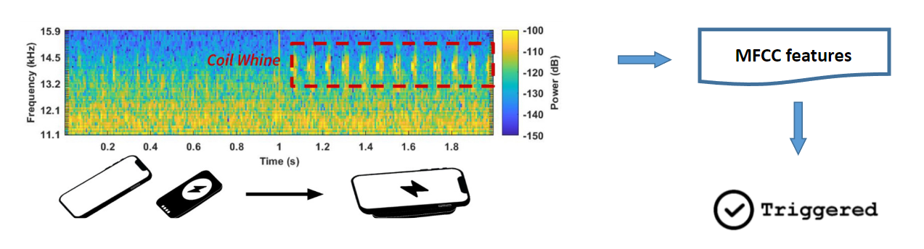
4.1 攻击触发识别
线圈啸叫检测
首先使用麦克风模块检测线圈啸叫
然后应用高通滤波器以去除低频噪音（说话、敲击屏幕）
接着通过周期HANN窗口利用短时傅里叶变换（STFT）提取滤波后音频的功率谱
然后，从功率谱中提取声学特征Mel频率倒谱系数（梅尔频率倒谱系数 MFCCs），并使用预先训练的决策树分类器来确定当前的充电状态
10/32

Slide 17
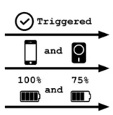
4.1 攻击触发识别
设备类型检测
线圈啸叫是由电磁力的作用产生的，而电磁力与线圈的匝数和周长有关
按照与线圈啸叫检测相同的过程实现了另一个预先训练的决策树分类器来确定充电宝和智能手机的设备类型
11/32

Slide 18
4.1 攻击触发识别
电池电量推断
需要了解智能手机的电池电量和无线充电宝的电池电量
电池电量推断原因：
确定其是否有足够的电能来发动攻击
手机的电池电量是影响模型性能的一个重要因素
电池电量推断方法：
利用磁力计来收集三轴磁场信号，表示在𝑥、𝑦、𝑧轴上的磁场
对比没有充电设备时的磁场值，计算出磁场的差值，并计算差值的累积分布函数
使用CDF值训练一个决策树分类器，以推断充电宝和充电智能手机的电池电量
12/32

Slide 19
4.1 攻击触发识别
为了证明充电过程中电池电量推断的可行性，回答了以下三个问题：
Q1:不同的移动电源在无线充电过程中是否呈现不同的电池电量?
Q2:智能手机的初始电池电量百分比是否会影响感应充电电流?
Q3:磁场强度差异的CDFs能否区分移动电源的电池等级?
13/32

Slide 20
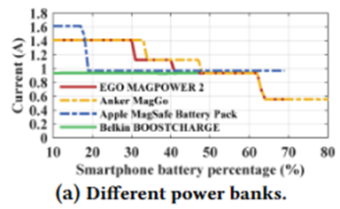
4.1 攻击触发识别
Q1：不同的移动电源在无线充电过程中是否呈现不同的电池电量?
A1：不同的充电宝呈现不同的充电模式，某些保持恒定的电池水平，某些呈现阶梯状
14/32

Slide 21
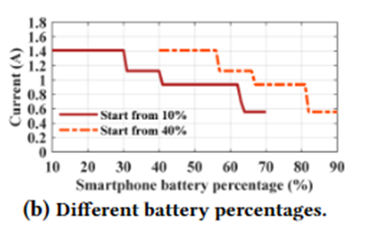
4.1 攻击触发识别
Q2：手机的初始电量是否会影响充电的感应电流？
A2：次级线圈的感应充电电流取决于无线充电宝的电池电量，而与智能手机的初始电池电量无关
15/32

Slide 22
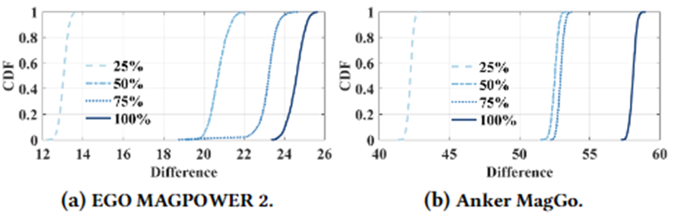
4.1 攻击触发识别
Q3：之前测得的CDF是否能够区分充电宝的电池水平？
A3：图中表明在不同的电池水平下，强度差异模式是不同的。根据强度差异即可判断电池电量
16/32

Slide 23
4.2 基于磁场的活动识别
预处理
过滤噪声
由于不同活动有不同的时间长度，通过使用上采样或下采样算法将每个活动的处理信号归一化为相同的时间长度
活动识别
采用一维卷积神经网络（CNN）来构建用于活动推断的分类器
实现
在按键推断的情况下，由于用户经常以不同长度的序列键入密码或敏感按键，我们将两次相邻按键之间的每个时间间隔定义为一个新的按键类，并将其添加到上述两个软键盘的训练过程中
已知softmax函数可以生成一个数组，该数组包含每个类的概率，并输出具有最高概率值（也称为argmax）的预测标签。在此处我们利用softmax预测序列中的top k个概率最高的元素来评估模型的准确性
17/32

Slide 24

4.3 通过小样本学习进行适应
元训练：
将磁信号分类器表示为𝑓，网络参数为𝜃
从不同条件下收集到的包含磁信号样本的元数据集中生成一组任务 𝒯
对于其中的每个任务 𝒯_{𝑖}，分类器通过使用每个类中很少数量的K个标记样本来学习识别N个类
每个任务 𝒯_{𝑖} 包括一个支持集 𝒮_{𝒯𝑖} 和一个查询集 𝒮_{𝒬𝑖}
分类器 𝑓 以随机的参数 𝜃 进行初始化，然后由每个任务 𝒯_{𝑖} 相关的支持集 𝒮_{𝒯𝑖} 进行训练
然后分类器通过更新梯度下降就会学习到一个新的任务特定的参数 𝜃'（每个任务对应一个）
得到每个任务对应的参数后，我们定义一个元目标函数：
获得评估分类器在该任务的查询集 𝒮_{𝒬𝑖} 上的性能。最后通过应用随机梯度下降获得 𝜃*
适应：
获得 𝜃* 后，分类器只需要从新的场景中收集K * N个标记训练样本来进行模型微调，就可以快速地适应新的攻击场景
18/32

Slide 25
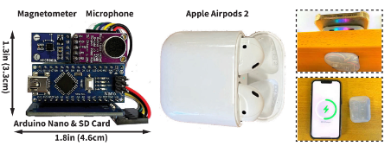
4.4 便携式充电设备
便携式充电设备
由四个组件组成：微控制器单元（MCU）、麦克风、磁力计、SD卡。总尺寸约为1.8×1.3英寸（4.6×3.3厘米），接近苹果AirPods充电仓的尺寸
19/32

Slide 26
5. 评估

Slide 27
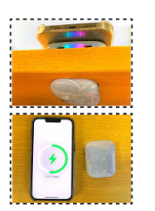
5.1 实验设置
麦克风和磁力计的预设采样频率分别为40kHz和100Hz
所有数据处理都是在运行Windows 10的台式机上进行的，该台式机具有32GB内存、Intel i7-9700K CPU和NVIDIA GeForce RTX 2080Ti GPU
请注意，我们的实验是在不受控制的环境中进行的，低频噪声（例如人类说话）会产生微小的影响，因为线圈振动声具有高频范围
20/32

Slide 28
5.2 数据集
6个不同的数据集：
𝒟_{𝐶𝑊}：线圈啸叫数据集包含了两种情况下的1秒音频片段：充电中和未充电。其中在充电状态下，收集了屏幕在打开和关闭状态下的样本
𝒟_{𝐷𝐹}：设备识别数据集遵循以上相同的收集过程
𝒟_{𝐵𝐿}：电池电量数据集是从两个无线充电宝中收集的，当给4部不同电量的智能手机充电时，这两个充电宝呈现不同的电池水平
𝒟_{𝐴𝑝𝑝}：移动应用数据集是从120个不同应用程序中收集的，我们收集每个应用程序启动前的0.1秒为样本。此外，以5个最受欢迎的应用程序作为数据样本以训练用于应用程序内活动识别的分类器
𝒟_{𝑈𝐾}、𝒟_{𝑄𝑊𝐸𝑅𝑇𝑌}：这两个击键数据集是从解锁键盘和QWERTY全键盘中收集的
21/32

Slide 29
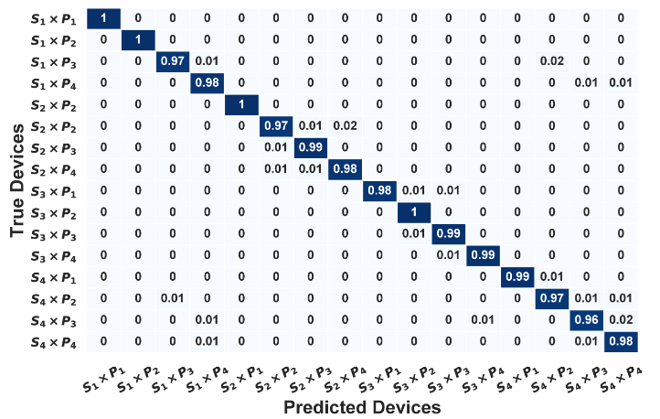
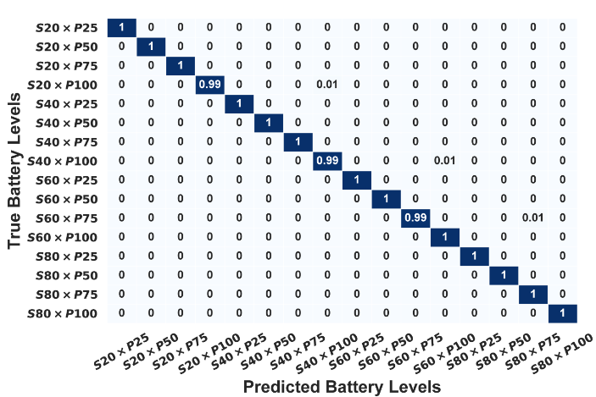
5.3 效率
衡量BANKSNOOP在各方面的表现
线圈啸叫的检测。根据数据集𝒟_{𝐶𝑊}训练决策树分类器。在测试集上，总体准确率达到了99%
设备类型识别。根据数据集𝒟_{𝐷𝐹}训练决策树分类器。结果表明达到98.3%的准确性
电池电量推断。根据4.1中的研究结果和数据集𝒟_{𝐵𝐿}，生成磁场强度差异的CDF函数以训练决策树分类器。结果表明，准确率达到了99.8%
22/32

Slide 30
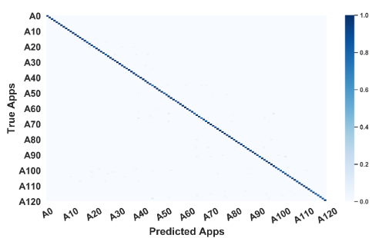
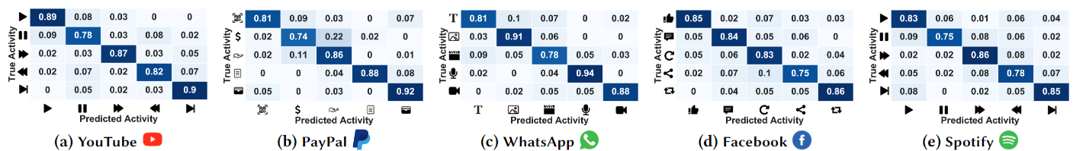
5.3 效率
应用程序启动识别。使用数据集𝒟_{𝐴𝑝𝑝}中80%的数据以训练识别模型，20%数据评估模型性能。总体来说，达到了93.1 ± 2.9%的准确率。具体而言，在识别”书籍“和”教育“等类别的应用程序表现最好，在识别“社交网络”类别的应用时表现最差
应用内活动识别。在𝒟_{𝐴𝑝𝑝} 中，我们还收集了在五个流行的应用程序中执行五个应用特定的活动时的数据，并实现了基于CNN的应用内活动识别分类模型。BankSnoop在识别评估分别达到85.2%、84.0%、86.2%、82.2%和81.4%的准确率
23/32

Slide 31
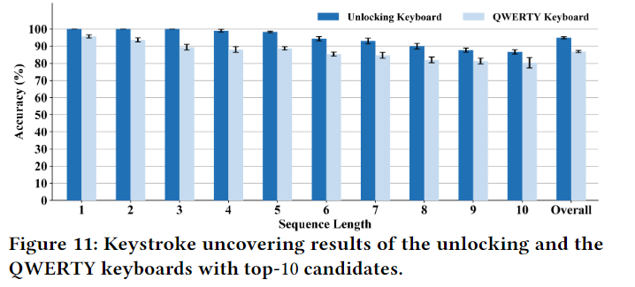
5.3 效率
按键识别。我们为每个键盘随机生成三个数字和特征序列，长度从1到10不等。每个随机生成的序列重复100次（例如，QWERTY键盘长度为一的测试用例的三个例子是“c”、“o”和“e”）。我们生成预测序列的前10个候选者，并且如果前10个候选中的一个是正确的，则获得相应的精度。长度为1和10的序列的总准确率分别为94.9%和86.9%。前10位候选者的准确性随着序列长度的增加而降低，而按键识别的准确性仍然与其他识别工作相当
24/32

Slide 32
5.4 小样本学习模块评估
将我们提出的小样本学习模块与三个基准进行了比较：
Source-Only（SO）：我们使用仅从源数据集 𝒟𝒮 训练的模型，并在不进行适应的情况下评估其在目标数据集 𝒟𝒯 上的性能
Target-Only（TO）：我们使用目标数据集 𝒟𝒯 训练基于CNN的神经网络，并使用 𝒟𝒯中的其余样本对其进行评估
Transfer-convolutional (TrC) ：转移卷积是用于领域自适应的最先进的转移学习方法之一，它假设类似问题的上层表示是可转移的
25/32

Slide 33
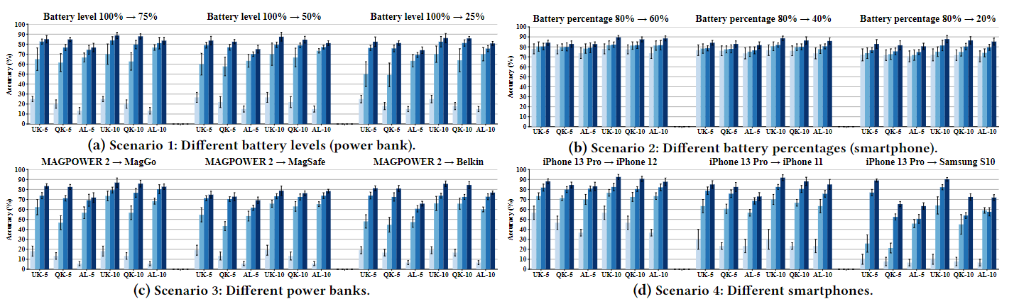
5.4 小样本学习模块评估
不同的充电宝电量。在25%、50%、75%、100%的电池级别下分别收集了数据集𝒟_{𝐴𝑝𝑝}， 𝒟_{𝑈𝐾} 和 𝒟_{𝑄𝑊𝐸𝑅𝑇𝑌}。以电池级别为100%的数据集作为𝒟𝒮以构建基本模型并且将其余样本作为 𝒟𝒯
不同的手机电量。在先前的实验中表明，智能手机电池的百分比会影响型号的性能。我们使用从EGO MAGPOWER 2为80%电量的iPhone 13 Pro进行充电所收集的数据集作为 𝒟𝒮 ，60%，40%，20%的数据作为𝒟𝒯
不同型号的充电宝。由于不同的线圈参数（例如，线圈匝数、材料），不同的无线充电宝可能呈现相似任务下的不同线圈呜呜声和磁信号模式。利用在p1中收集到的数据集作为 𝒟𝒮，p2、p3、p4的数据作为 𝒟𝒯
不同型号的手机。不同型号的智能手机的次级线圈参数不同，电池容量不同，这导致感应电流变化的模式不同。先前针对不同型号训练不同的模型。使用S1中收集的数据作为 𝒟𝒮，S2、S3、S4的数据作为𝒟𝒯
26/32

Slide 34
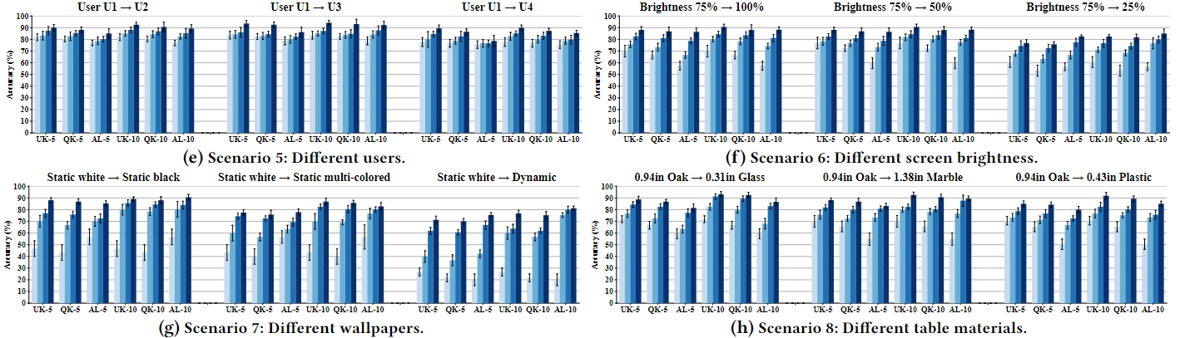
5.4 小样本学习模块评估
5. 不同用户。智能手机用户可能有不同的打字模式。招募了四名志愿者（𝑈1，𝑈2，𝑈3，以及𝑈4） 加入这项研究，并收集数据进行评估以调查不同用户的影响。以U1作为𝒟𝒮，其他三个作为𝒟𝒯
6. 不同屏幕亮度。触摸屏的亮度在大部分电池消耗中占主导地位。因此，亮度可能会影响识别用户活动的性能，尤其是当屏幕亮度变化很大时。以75%的数据集设置为𝒟𝒮，以其他三个亮度数据集（25%，50%，100%）作为𝒟𝒯
7. 不同壁纸。使用从纯白色壁纸中收集的数据作为𝒟𝒮以及从纯黑色、多色和动态壁纸中收集的其他数据集作为𝒟𝒯。动态壁纸最低（SO低于30%，小样本77.7%）
8. 不同的桌面。在我们的实验设置中，桌子表面的特性可能会影响BankSnoop的性能。因此，我们通过放置设备（P1 × S1）在其他三个桌面上收集数据进行评估：0.31英寸的玻璃、1.38英寸的大理石和0.43英寸的塑料。同样，我们使用从橡木中收集的数据作为𝒟𝒮并在其他表面收集数据作为𝒟𝒯
27/32

Slide 35
6. 讨论

Slide 36
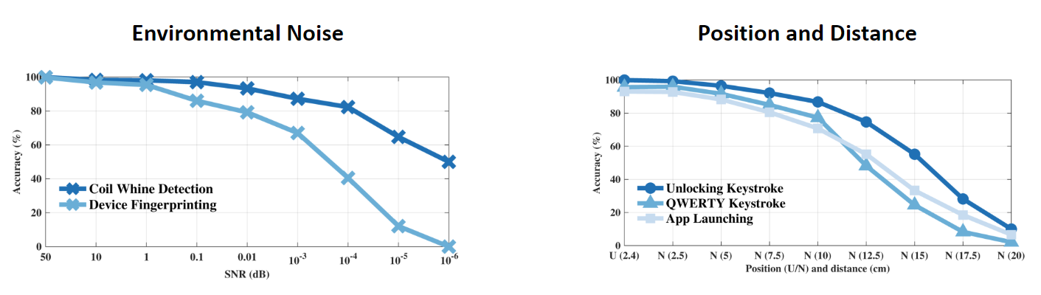
6.1 对其他影响因素的分析
环境噪声的影响。我们发现BankSnoop的性能随着环境噪声强度的增强而降低。特别是，当环境噪声的强度超过线圈啸叫的10⁴倍（SNR=10⁻⁴）时，BankSnoop的性能急剧下降（即，设备指纹识别精度<40%）
位置和距离的影响。我们通过将攻击设备放置在不同距离的目标充电设备附近进行了实验。当距离增加时，由于难以监测磁场的变化，整体性能会下降。特别是，当距离为20厘米时，BankSnoop的性能会降低到不足20%以下
28/32

Slide 37
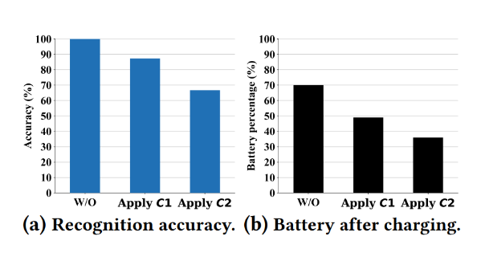
6.2 对策
原理：
屏蔽磁场。防止磁迹被窃听。例如，制造商可以在商品无线充电宝产品中添加更厚的外壳，以将磁场屏蔽到无法检测的程度。
信号混淆。另一种对策是在充电线圈中应用信号模糊机制，以生成无法区分的电流模式，从而使攻击者无法使用收集的磁迹进行用户隐私推断。
实现：
通过将0.5 cm厚的绝缘层包裹到充电宝来实现屏蔽磁场，通过利用RIGOL DS 1052E信号发生器来实现信号混淆。发现可以抵御BANKSNOOP的攻击，但是也会影响充电性能。
29/32

Slide 38
6.3 局限性和未来的计划
首先，我们的工作没有评估其在其他可能场景中的性能，例如用户可能是在手里拿着充电设备或者是在跑步中进行活动。从理论上讲，BankSnoop可以通过在一定范围内调整攻击设备的位置和距离来捕捉痕迹，从而应用于这些场景。
其次，我们在BankSnoop中分别考虑了较近的距离和实际的攻击距离来证明其可行性，因为这两种物理现象会随着距离的增加而减弱，这需要调整模型以适应更长的距离。我们将这些分析推进到我们未来的工作中。
30/32

Slide 39
7. 相关的工作

Slide 40
7. 相关的工作
无线充电攻击。Cour等人提出了一种从无线充电器的充电线中的电流轨迹对其进行网站识别攻击的方法，这要求稳定的充电电压和智能手机的高电池电量（例如>80%）。BankSnoop解决了这些现有工作中的局限性，发起了非接触式和端到端的侧通道攻击，实现了细粒度的用户隐私推断，并实现了快速自适应。
磁性侧通道攻击。近年来，与基于磁性的侧通道攻击相关的研究取得了进展。例如，MagEar利用受害者耳机扬声器的磁通量来形成音频窃听攻击。MagSnoop在磁性安全传输（MST）过程（例如，Samsung Pay）中注入恶意软件以捕获声音，从而恢复信用卡的令牌。同样，BankSnoop也论证了利用两种磁感应现象攻击无线充电宝的可行性。
31/32

Slide 41
8. 结论

Slide 42
8. 结论
在本文中，我们报告了无线充电宝中的一种新的侧信道，该侧信道可用于发起无接触攻击，以从充电智能手机中推断敏感信息。我们设计并实现了一个攻击框架BankSnoop，以证明这种新的侧通道攻击的可行性。据我们所知，这是对无线充电宝的首次攻击。
32/32

Slide 43
谢谢大家！

